Slide 1
স্বাগতম

Slide 2
শিক্ষক পরিচিতি
মোঃ মশিউর রহমান মণ্ডল
প্রভাষক
তথ্য ও যোগাযোগ প্রযুক্তি
ভেন্ডাবাড়ী মহিলা কলেজ
পীরগঞ্জ, রংপুর।
০১৭১৯-১২৭৫৯২
moshiur.r72@gmail.com

Slide 3
পাঠ পরিচিতি
শ্রেনীঃ একাদশ/ দ্বাদশ
তথ্য ও যোগাযোগ প্রযুক্তি
সময়ঃ ৪৫ মিনিট

Slide 4
মুল শিরোনামঃ ডিজিটাল ডিভাইস
আধ্যায়ঃ ৩য় /২য় অংশ
আজকের পাঠঃ বুলিয়ান অ্যালজেবরা

Slide 5
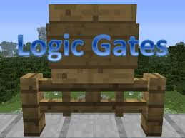
নিচের ছবি গুলি লক্ষ্য করি

Slide 6
প্রারম্ভিক বক্তব্য
বুলিয়ান অ্যালজেবরা

Slide 7
শিখন ফল
১। বুলিয়ান অ্যালজেবরা কি বলতে পারবে?
২। বুলিয়ান ধ্রুবক ও চলক কি লিখতে পারবে?
৩। বুলিয়ান স্বতঃসিদ্ধ কি লিখতে পারবে?

Slide 8
শিখন ফলের আলোকে প্রশ্ন
১। বুলিয়ান অ্যালজেবরা কি?
২। বুলিয়ান ধ্রুবক ও চলক কি?
৩। বুলিয়ান স্বতঃসিদ্ধ কি?

Slide 9
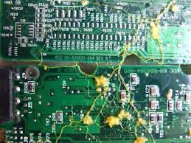
একক কাজ

Slide 10
একক কাজের প্রশ্ন
বুলিয়ান অ্যালজেবরা কি?
সময়ঃ ৫ মিনিট

Slide 11
একক কাজের সমাধান
১৮৪৭ সালে ইংরেজ গনিতবিদ জর্জ বুলি সর্বপ্রথম বুলিয়ান অ্যালজেবরা নিয়ে আলোচনা করেন। বুলিয়ান অ্যালজেবরা মুলত লজিকের সত্য এবং মিথ্যা এই দুই স্তরের উপর ভিত্তি করে তৈরী হয়েছে। বুলিয়ান অ্যালজেবরার এই বৈশিষ্টের জন্য পরবর্তীকালে যখন কম্পিউটারে বাইনারী সংখ্যা পদ্ধতির ব্যবহার শুরু হলো, তখন বুলিয়ান অ্যালজেবরার সত্য এবং মিথ্যাকে বাইনারি ১ এবং ০ দিয়ে পরিবর্তন করা হয়। তখন থেকেই কম্পিউটারের সমস্ত গাণিতিক ও যুক্তিমুলক সমস্যা বুলিয়ান অ্যালজেবরার সাহায্যে সমাধান করা সম্ভব হলো। বুলিয়ান অ্যালজেবরায় শুধুমাত্র বুলিয়ান যোগ এবং গুন এর সাহায্যে সমস্ত কাজ করা হয়।

Slide 12
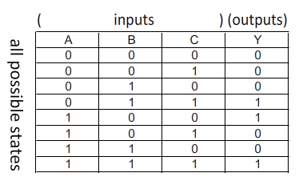
জোড়ায় কাজ

Slide 13
জোড়ায় কাজের প্রশ্ন
বুলিয়ান ধ্রুবক ও চলক কি?
সময়ঃ ৫ মিনিট

Slide 14
জোড়ায় কাজের সমাধান
বুলিয়ান ধ্রুবক ও চলক এর মান ০ আথবা ১ হয়। ধ্রুবক এর মান অপরিবর্তিত থাকে। সংযোগ তার এবং সার্কিটের ইনপুট অথবা আউটপুটের লজিক অবস্থা নির্দিষ্টকরনের জন্য বুলিয়ান ধ্রুবক এবং চলক ব্যবহার করা হয়। ডিজিটাল সার্কিটের কোন স্থানের ভোল্টের পরিমানের ভিত্তিতে বলা হয় যে, স্থানটি ০ স্তরে আছে না ১ স্তরে আছে। সাধারনত ০ থেকে +০.৮ ভোল্ট পযর্ন্ত লেবেলকে লজিক ০ এবং +২ ভোল্ট থেকে +৫ ভোল্ট পযর্ন্ত লেবেলকে লজিক ১ ধরা হয়। ডিজিটাল ইলেকট্রনিক্স +০.৮ ভোল্ট থেকে +২.০ ভোল্ট লেবেল সংজ্ঞায়ীত নয় বিধায় ব্যবহার করা হয় না।

Slide 15
বাড়ির কাজ
বুলিয়ান অ্যালজেবরা কম্পিউটার সার্কিটের আপরিহার্য অংশ আলোচনা কর।

Slide 16
সবাইকে ধন্যবাদ

